Slide 1

M«n: TiÕng ViÖt
Bµi 14 :
ch
kh

Slide 2
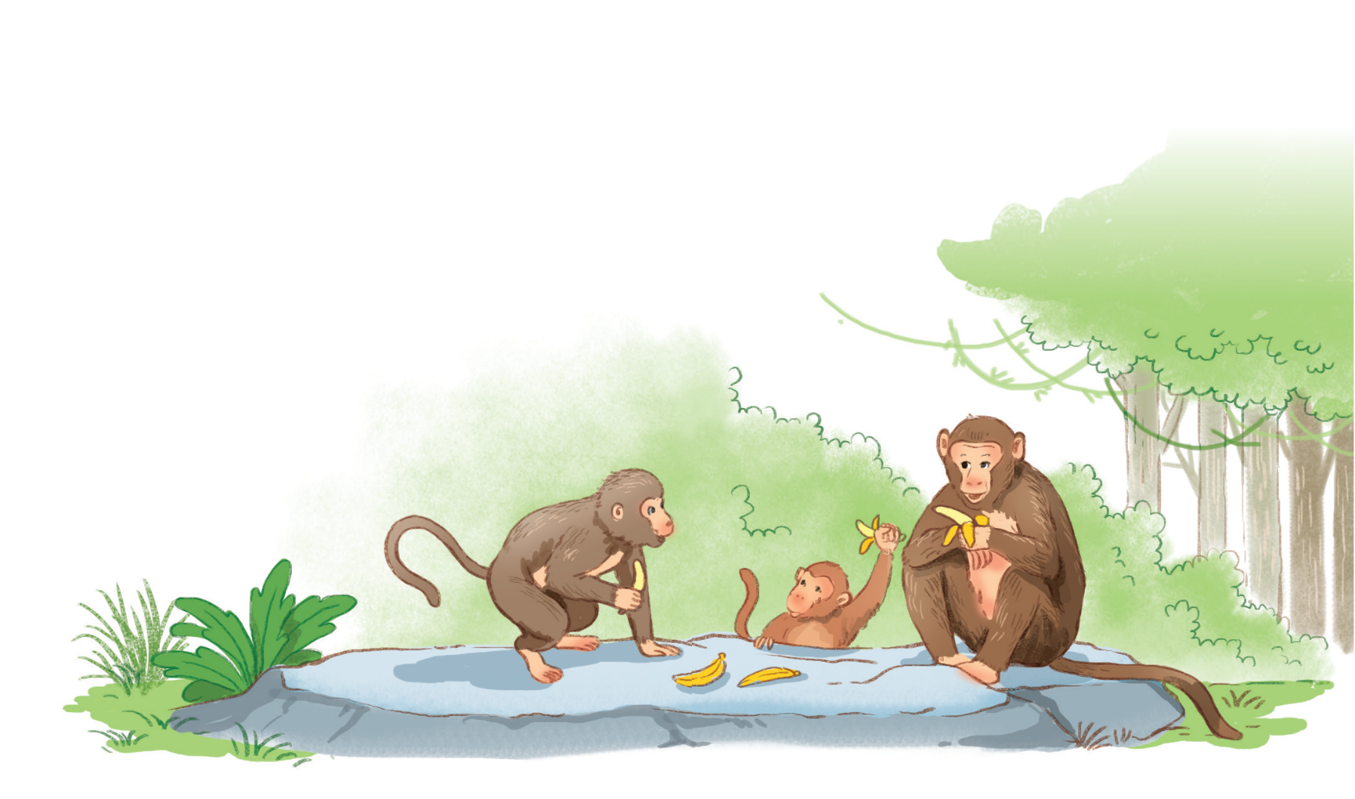

kh
MÊy chó khØ ¨n chuèi.
ch
ch

Slide 3

Ch
ch

Slide 4
Kh
kh

Slide 5
ch
u
chó

Slide 6
kh
i
khØ

Slide 7
chÌ
chØ
chî
khÕ
kho
kh«

Slide 8
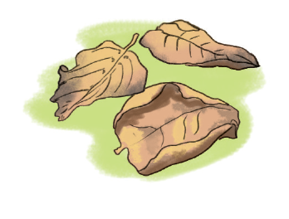

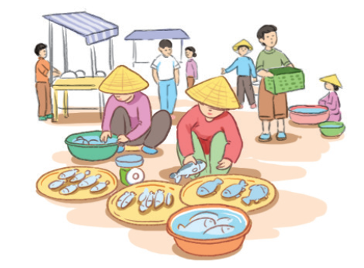
kh
chó khØ
l¸ kh«
ch
kh
chî c¸
ch

Slide 9

ChÞ cã c¸ kho khÕ.
Ch
kh
kh

Slide 10
ch
kh
l¸ kh«
chó khØ
chî c¸
ChÞ cã c¸ kho khÕ.
Notes:
GV cho 3 – 4 HS đọc toàn bài.

Slide 11
Luyện nói

Slide 12


c¸ c¶nh

Slide 13
Luyện viết

Slide 14
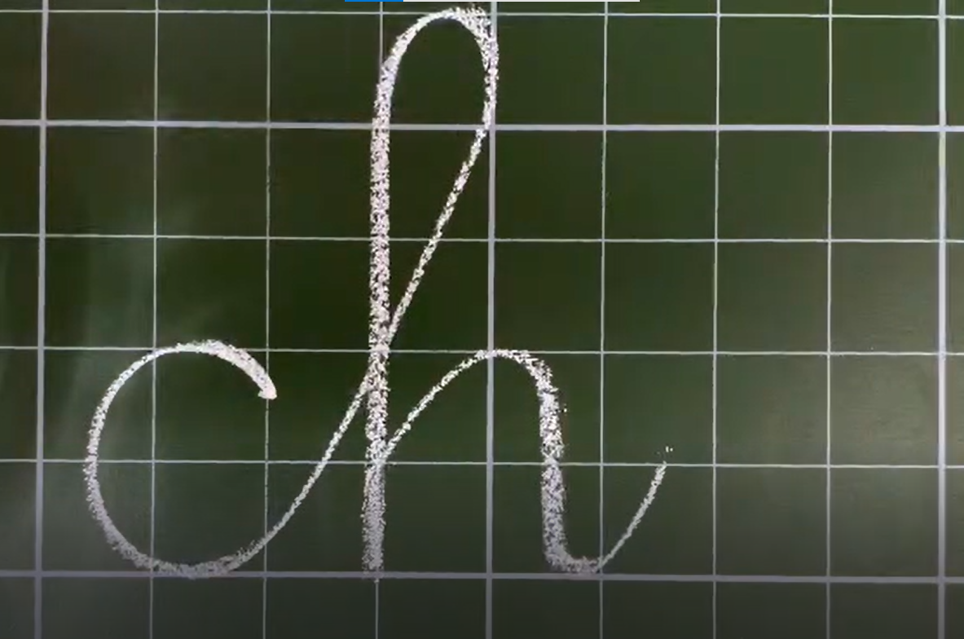

Slide 15
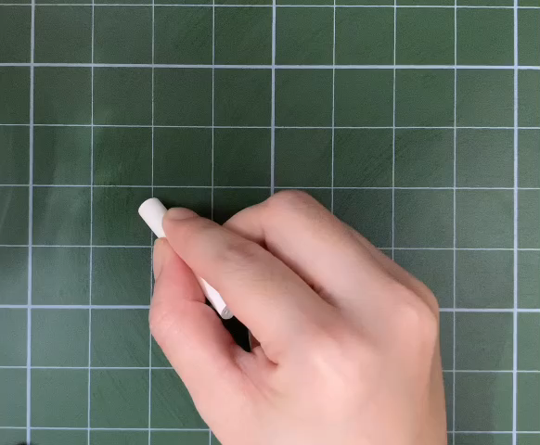

Slide 16
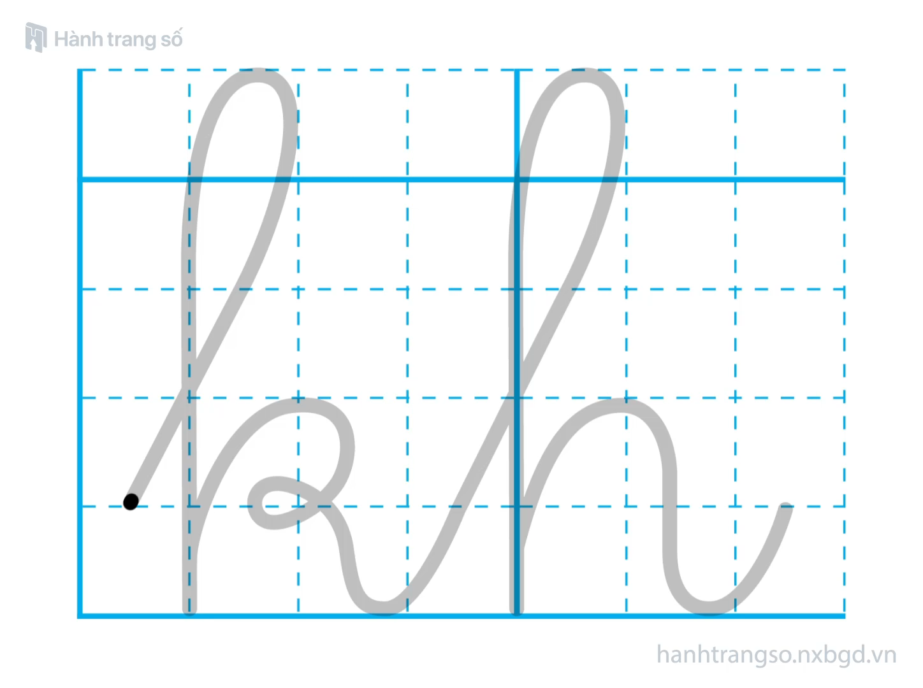

Slide 17


Slide 18
